Slide 1
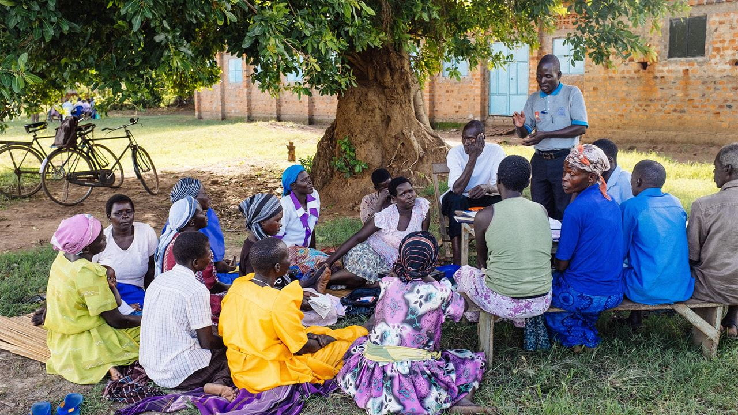
Comunidad Didáctica General.
Didáctica Específica.
Didáctica en Las Ciencias Sociales
Universidad Distrital Francisco José de Caldas
Adriana López Camacho

Slide 2
La dimensión polisémica del concepto de comunidad: problemas de definición.
El concepto de comunidad es:
Dinámico
Controversial.
Autoexplicable.

Slide 3
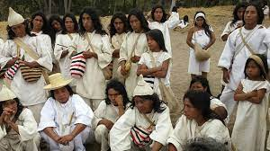
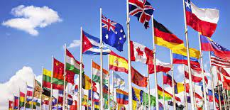
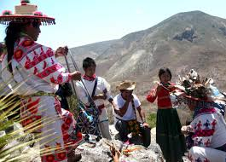
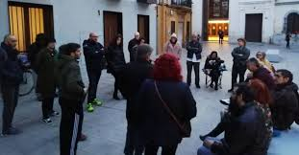
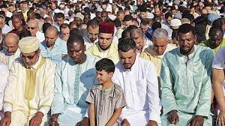
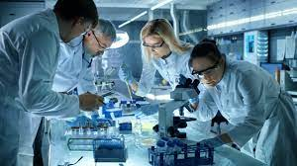
Hoy se habla de comunidades:
Indígenas.
Vecinales .
Islámicas.
Europeas.
Católicas.
Comunidades virtuales.
Comunidades científicas.
Comunidad internacional.
Redes de activistas
Redes de organizaciones de base,
Organizaciones no gubernamentales
Mballa, L. (2020).

Slide 4
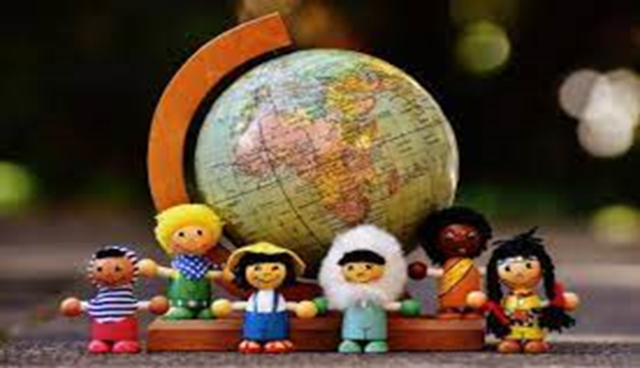
“La búsqueda del sentido dado al término comunidad desde diferentes dimensiones (antropológicas, coloquiales, filosóficas, ideológicas, políticas, psicológicas, sociológicas, etc.), produce una diversidad y multiplicidad de atravesamientos, que son sensibles a los momentos históricos, a las construcciones ideológicas que forman parte, a las tensiones y conflictos sociales existentes en ellos; factores que contribuyen a la posibilidad de problematizar, articulando las diferencias, para poder analizar el devenir del pensar-nos en clave de comunidad, en movimiento, sin apelar a lo fijo e inalterable, atendiendo las implicaciones, propias y del contexto, desde una perspectiva situacional y sabiendo que son nociones inacabadas, ligadas a la existencia humana en su incesante camino, significando y re significando, coexistiendo en la creación vital”.
(Pina, P. 2017).

Slide 5
Concepto de comunidad en psicólogos y psicólogas de Quito.
La definición de lo que es comunidad varia usualmente por la línea teórica, enfoque o experiencias vividas.
Actualmente existen más de 94 definiciones y la RAE solo tiene 8.
El concepto que utilizan las psicólogas y psicólogos también es construido desde diferentes aristas y no todos estos profesionales manejan un mismo concepto. Sin embargo, el concepto que utilicen se verá reflejado en la manera de ejercer su profesión y en cómo crean discursos.

Slide 6
Concepto funcional
Concepto estructural
Incluye elementos que se relacionan con la afectividad (vínculos emocióneles, intereses, valores, cooperación o colaboración o colaboración).
Se destacan por su participación en la comunidad, generan cambios y contribuyen al bienestar común.
Su característica principal es el territorio.
Se basa en la visión determinada desde las instituciones para definir a la comunidad.
(Tituaña, V. 2019)

Slide 7
La comunidad construye identidad
Representa
Relaciones personales
Cultura compartida
Identidad individual
Identidad colectiva
Agrupa a hombres y mujeres con distintas identidades.
El principio moderno de la autonomía plantea que nadie debería influir en el sujeto a lo largo de su vida.
Para garantizar la coexistencia pacífica, se han creado formas de asociación que limitan su libertad, pero que garantizan su supervivencia.

Slide 8
El concepto de comunidad varía con el tiempo.
Puede ser temporal (su aplicabilidad en un momento o periodo único) o etérea (su construcción deviene de la historia pasada, situada y culturalmente asentada, pero que será modificada y restructurada), teniendo en cuenta los hitos geopolíticos, sociales, económicos, científicos y tecnológicos.
(Rojas-Jara, C. et al., 2017).

Slide 9
La comunidad como red
Auto-conciencia
Existencia
Conjunto de personas
Voluntad de pertenecer
Red
Proactivos
Promover
Colectividad
En la comunidad se pueden desplegar las potencias de las singularidades.
Brinda mostrar las facetas más oscuras de los procesos de globalización.
El encuentro comunidad permite el rescato de la identidad desde su carácter social por medio de la palabra.
Identidad

Slide 10
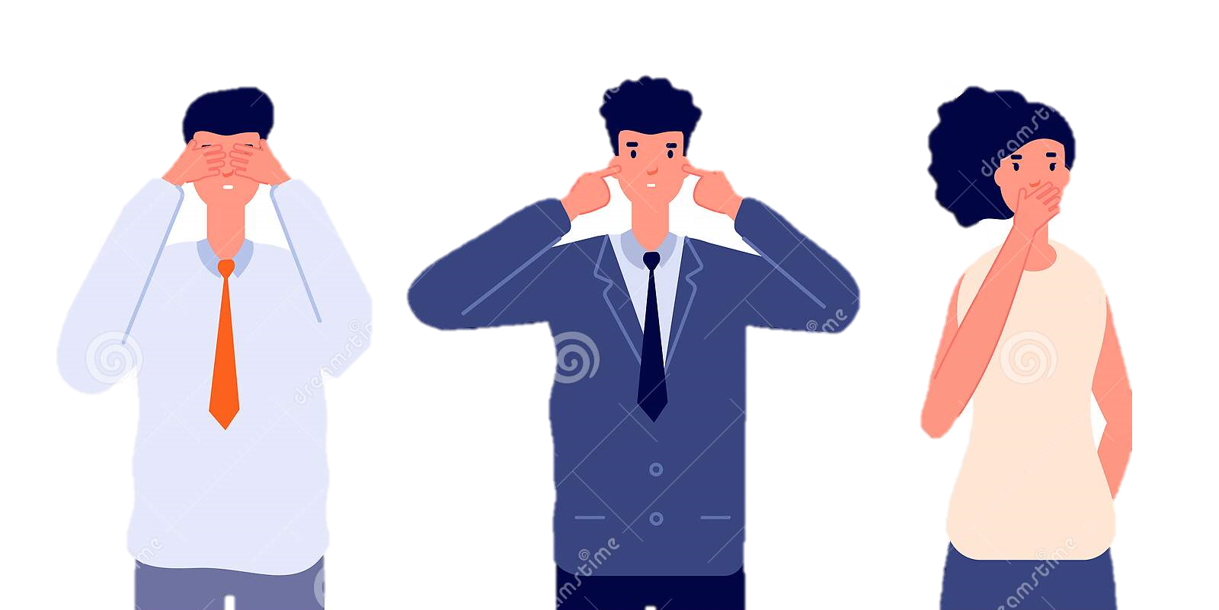
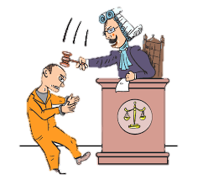
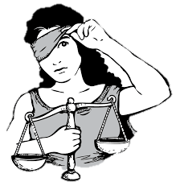
Pérdida del elemento aglutinante de la comunidad
Comunidad
Menos
Aglutinación
Desvalorización de instituciones y respeto mutuo

Slide 11
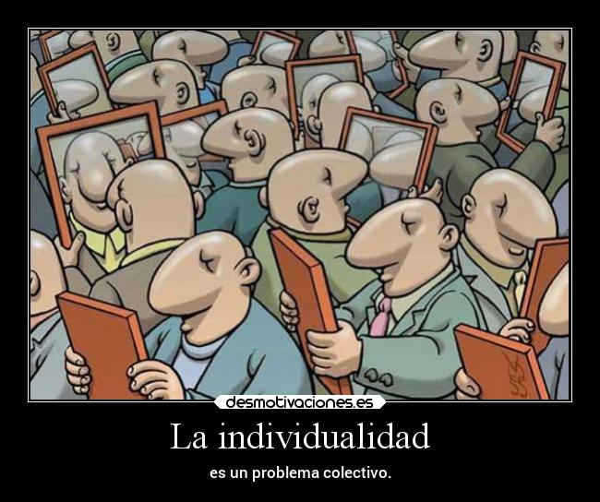
¿Esta desapareciendo la comunidad?
El triunfo de la singularidades sobre las pluralidades representan una amenaza.
Aquello que funciona mal, no otorga una garantía a quien pretende un propósito

Slide 12
Comunidad virtual
No representan un espacio diferente a lo real.
Comunidad contemporánea.
Similitudes y diferencias al espacio físico.
Poseen potencial creador de vínculos, lazos y subjetividades.

Slide 13
Los comunes digitales
Se sostiene que los comunes hacen referencia al singular ensamblaje de recursos, colectividad y formas de gobernanza. (López, A. 2020)
Década de los 90’s:
Levantamiento zapatista en Chiapas 1994.
Caída del comunismos de Estado en 1989.
Auge del internet y formas colectivas.

Slide 14
Lo común es una forma de producción donde la vida social es el medio y el resultado de actuar.
Lo común está relacionado con la comunidad post-identitarias, donde se unen por sus acciones y no por rasgos como la lengua, geografía, entre otras posesiones.

Slide 15
Comunidades de aprendizaje
Elemento humano de las comunidades
Estructuras curriculares
Aborda las necesidades de aprendizaje de su localidad a través de la socialización.
Provoca cambios culturales en las percepciones del valor del aprendizaje.
Provee la cohesión social, la regeneración y la economía.
Intereses comunes para compartir saberes.
Estructura inanimada como medio para desarrollar un aprendizaje de un contenido.

Slide 16
Beneficios:
Permiten conservar las redes de conocimiento
Permite la formación de la generación de relevo.
Son auto-organizados.
Pueden ser virtuales
Permiten compartir conocimiento tácito, a través de la socialización.
No están delimitadas por fronteras grupales, departamentales o divisionales.
Pueden conformarse comunidades de aficionados fomentadas gracias a habilidades narrativas.

Slide 17
Ejemplo: concepto de comunidad mapuche en Argentina.
En la Patagonia argentina rural la palabra “comunidad” designa, cuando hablamos del pueblo mapuche y su actualidad un espacio que es, por lo menos, político, parental, territorial, ritual y económico. Sin embargo, la unidad del término no es en absoluto expresión de unidad de lo que designa. Bajo el rótulo “comunidad” se engloban características, situaciones, procesos y posicionamientos muy diferentes. La “comunidad” como hoy se nos presenta no es la “forma natural” de organización del pueblo mapuche sino el resultado de procesos sociales pasados y actuales. La “comunidad” no es el espacio esencial desde el que emanan procesos divergentes, sino el producto de una articulación de variables sociales que se nos hace necesario comprender y analizar.
La “comunidad” mapuche aparece, así, condensando en tiempo y espacio contradicciones, racionalidades y tendencias que tienen su origen, en ocasiones, en otras coordenadas de la cartografía social, pero que se integran a la “comunidad” en tanto se articulan de manera mediata o inmediata con alguna de sus dimensiones constitutivas. Por dimensiones constitutivas de la “comunidad”, aquí vamos a considerar al parentesco, el trabajo, el territorio, el gobierno y la ritualidad. Estas cinco dimensiones de la “comunidad”, que llamamos dimensiones constitutivas, son extremadamente complejas y cada una de ellas guarda, al interior, una multiplicidad notable. Las entenderemos como conjuntos de prácticas que conllevan, en cada caso, una racionalidad propia y particular y que tienen por objetivo la reproducción de un objeto específico.
La “comunidad” constituye el elemento que articula y asigna una identidad unificada a cada una de estas variables. Al mismo tiempo es creada a la vez que las crea como elementos comunes entre sí. No basta con la aparición de solo una de las dimensiones constitutivas para crear “comunidad”. El linaje por sí mismo no crea “comunidad”. El ejercicio ritual por sí mismo no crea “comunidad”. Es necesaria la articulación de estas dimensiones, su cruce, su solapamiento, para que tal significante emerja. (Schiaffini, H., 2017)

Slide 18
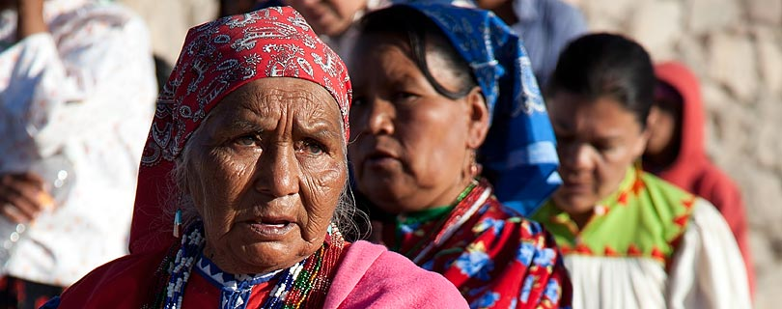
Mujeres indígenas, gobierno y comunidad: el caso de mujeres Tarahumaras en ciudad Juárez, Chihuahua.
Pobreza.
Falta de oportunidades en la educación y empleo.
Objeto de discriminación.
Círculo de vulnerabilidad social

Slide 19
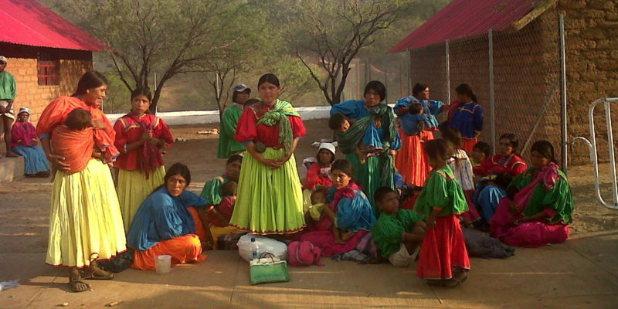
Forma de gobierno empleada:
Eligen en común con sus dirigentes.
Sus estrategias y forma de acción políticas son diferentes a otros gobiernos.
Muestran que es posible mantener el orden y el liderazgo bajo las reglas democráticas y de orden social.
Las gobernadoras adjudican una tercer jornada (madres, esposas y trabajadoras).
Cuentan con capital político y social que han ganado por sus electores (as).

Slide 20
Concepto de comunidad en el universo tradicional negroafricano
Religiones tradicionales ancestrales
Plurales (económico, político, jurídico).
Su lógica es la axiología.
Pragmatismo en negociaciones y toma de decisiones.
Tribu/etnia
Clan
Familia
Persona

Slide 21
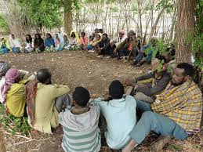
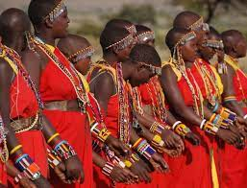
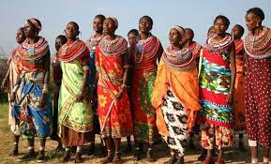
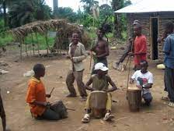
Tiene tres mecanismos:
Compartir una vida misma.
Compartir la totalidad de las especificidades.
Compartir una estructura de toma de decisiones.
Proverbio bantú:
“Todo crece junto en mutua causalidad y todos compartimos la responsabilidad”

Slide 22
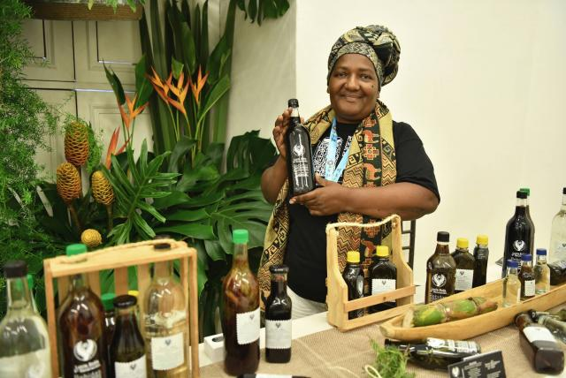
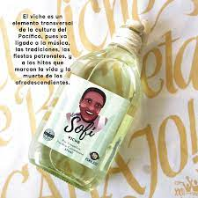
Empoderamiento de las mujeres productoras de Viche/Biche y practicas culturales de las comunidades negras del pacífico colombiano
Son producidas por mujeres y con apoyo familiar.
Genera relaciones reciprocas.
La producción y comercialización sirve para el sustento, abastecimiento y transformación (espiritual, medicinal, social).
Promueve las prácticas culturales.
Es una acción no violenta, pacífica.
“Se han unido todas las mujeres que lo hacían en sus fincas y ahora lo hacen juntas, el proceso se ha tecnificado”.

Slide 23
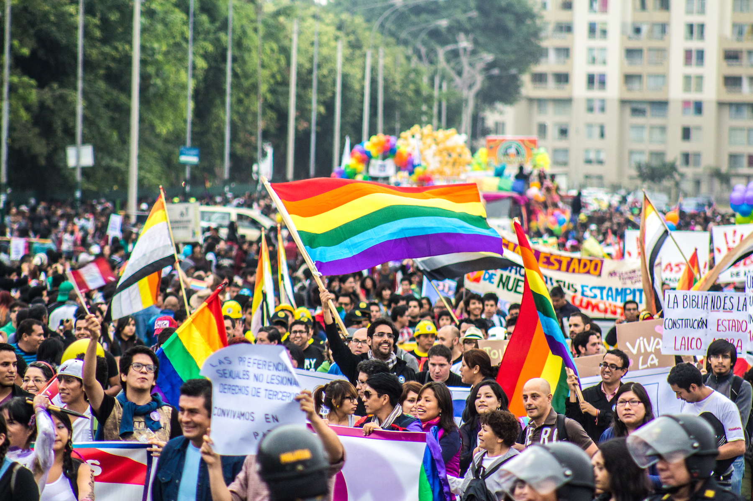
Comunidad LGBTI
Logros de la movilización colectiva:
Es reconocida en su función de actor político.
Cambio de nombre para las personas Transgénero.
Igualdad para las Homosexuales en la educación.
Seguridad social a parejas del mismo sexo.
Pensiones y reconocimientos a parejas del mimo sexo que constituyen una familia.
Eliminar el impedimento de donar sangre.
Protección a la orientación social y la identidad de género en los manuales de convivencia.
Prohibición de discriminación en instituciones educativas.
Adopción para parejas del mismo sexo.
Matrimonio igualitario.
Sánchez (2017).

Slide 24
Bibliografía
Ariel, M. (2015). “Retomando la comunidad virtual: actualidad de un concepto desplazado”. XI Jornadas de sociología. Facultad de Ciencias Sociales, Universidad de Buenos Aires, Buenos Aires.
Garzón, M. (2020). “Las comunidades de aprendizaje en las organizaciones”. Revista científica visión futuro. Vol. 24. No. 1. Recuperado de: https://www.redalyc.org/articulo.oa?id=357961649009
Ibañez, S. (2021). Proceso de empoderamiento de las mujeres vicheras/bicheras del Pacífico colombiano. [Monografía]. Universidad del Valle.
Jaramillo, F. y Garcés, L. (2020). “De la pluralidad a la individualidad. La deconstrucción del concepto de comunidad”. Escritos. Vol. 28. N. 60. pp. 68-78. Recuperado de: http://dx.doi.org/10.18566/escr.v28n60.a07
López, A. (2020). “¿Por qué están de vuelta los comunes? La postcomunidad de los comunes digitales”. Revista culturales. Vol. 8. Recuperado de: https://doi.org/10.22234/recu.20200801.e490
Mballa, L. (2020). “Un acercamento al concepto de comunidad en el universo tradicional negroafricano”. Estudios de Asia y África. Vol. 55. N. 2 (172). Pp. 295-324. Recuperado de: https://doi.org/10.24201/eaa.v55i2.2488
Pérez, M y Rodríguez, M. (2016). “Mujeres indígenas, gobierno y comunidad: el caso de mujeres Tarahumaras en ciudad Juárez, Chihuahua”. Nóesis. Revista de Ciencias Sociales y humanidades. Vol. 25. Ene-Jun. Pp. 129-151. Recuperado de: http://www.redalyc.org/articulo.oa?id=85944550010
Perrot-Bohringer, M. y Hulin, C. [Aventure Colombia]. (2015). Comunidad indígena Emberá Jagua. Chocó-Nuquí, Colombia. [Video]. Youtube. https://www.youtube.com/watch?v=wx2gYE-h4HM
Pina, P. (2017). La comunidad: aparición y acontecimiento. Problematización del concepto. Trabajo de grado. Universidad de la República de Uruguay.
Rojas-Jara, C. et al. (2017). “La discusión por lo comunitario, reflexiones en torno al concepto teórico-práctico de comunidad”. LIMINALES. Escritos sobre psicología y sociedad. Universidad Central de Chile. Pp. 101-114.
Sánchez, E. (2017). “El movimiento LGBT(I) en Colombia: la voz de la diversidad de género. Logros, retos y desafíos”. Reflexión política. Vol. 19. No. 38. Ene-Jun. Pp 116-131.
Schiaffini, H. (2017). “La “comunidad” y sus articulaciones. Aportes para pensar el concepto de “comunidad” en Puel Mapu (Patagonia, Argentina). Antropologías del sur. Año 4. N. 7. pp 141-160.
Tituaña, V. (2019). El concepto de comunidad que subyace a las prácticas y discursos de psicólogas y psicólogos en Quito, 2018. Trabajo de grado. Universidad Politécnica salesiana, Quito.

